Slide 1
🌳
목공의 이해 · 상세노트
17개 장 전문 심화 — 수치·공식·기준표로 보는 목재 재료학
기능사 필기 심화 자기공부용

Slide 2
CONTENTS · 1/2
목차 (1장 ~ 9장)
1
목재 특성
생장률·만재율, 심재/변재, 비중표, 세포조직
2
목재 무늬
생옹이/사옹이, 압축·인장이상재, 갈색/백색부후
3
목재 식별
환공재/산공재/반환공재, 현장 식별 순서
4
목재 강도
6대 강도, MOE/MOR, 하중지속, 등급(SS~No.3)
5
목재의 다른 특성
열전도율 비교, 탄화속도, 함수율계 원리
6
목재와 수분
함수율 공식, FSP, EMC 계절별 수치
7
치수변화와 대처법
방향별 수축률(%), T/R비, 변형 패턴
8
목재 건조
건조 스케줄 4단계, 결함 5종, 스티킹
9
절삭과 휨가공
절삭각, 증기휨 조건, 적층휨 스프링백
목공의 이해 · 상세노트
2

Slide 3
CONTENTS · 2/2
목차 (10장 ~ 17장)
10
목재 접합
접합 6종 비교, 장부이음 설계 경험칙
11
접착과 접착제
접착 원리, 접착제 7종 비교표
12
목재 도장과 보존
도장 4방식, 공정 순서, 보존처리 3종
13
제재목
정목/판목, 수율, 명목↔실제치수 환산표
14
단판과 합판
로터리컷/슬라이싱, 직교적층 원리
15
복합재 패널
PB·OSB·MDF 밀도·강도·용도 비교
16
집성접합 제재목
Glulam 원리, I자보 역학, 공학목재
17
목재 구매
수율·단위, 구매처 비교, 검수 체크리스트
목공의 이해 · 상세노트
3

Slide 4
1장 목재 특성
생장륜과 심재·변재
생장륜(나이테)과 만재율
심재화(Heartwood Formation)
조재(춘재): 생장 빠름 → 세포벽 얇고 밀도 낮음, 색 연함
만재(추재): 생장 느림 → 세포벽 두껍고 밀도 높음, 색 진함
만재율(%) = 만재 폭 ÷ 나이테 전체 폭 × 100
급속생장 시 — 침엽수: 밀도↓ / 환공재 활엽수: 밀도↑ (수종별 반대 경향, 시험 함정)
변재 세포가 죽으며 추출물(타닌·수지 등) 축적
색·내구성은 ↑ 되지만 방부제 흡수성은 ↓
방부처리 시 변재가 유리, 심재는 침투가 어려움(주의)
구분 | 변재(Sapwood) | 심재(Heartwood)
위치 | 형성층 가까운 바깥쪽 | 중심부
기능 | 수분·양분 이동(살아있는 세포) | 기계적 지지만(죽은 세포)
색·내구성 | 연함 / 부후·충해에 약함 | 진함 / 추출물로 내구성 높음
방부제 침투성 | 좋음 | 나쁨(치밀화)
목공의 이해 · 상세노트
4

Slide 5
1장 목재 특성
밀도·비중과 세포조직
기본비중 = 전건중량 ÷ 생재(포화) 부피 ÷ 물의 밀도
세포벽 자체의 실제 비중은 수종 무관 약 1.5로 일정 — 수종별 차이는 세포벽 두께·공극률 차이
침엽수 (균질재)
가도관(헛물관): 전체의 약 90~95%, 수분이동+지지 겸함
방사유세포: 양분을 가로(방사)방향으로 이동·저장
수지구: 소나무속 등 일부에만 존재(식별 포인트)
수종 | 기본비중
발사나무 | 0.15
삼나무(스기) | 0.35~0.40
소나무(적송) | 0.45~0.50
잣나무 | 0.40~0.45
낙엽송 | 0.50~0.55
자작나무 | 0.55~0.65
단풍나무(메이플) | 0.55~0.63
느티나무 | 0.60~0.65
참나무(오크류) | 0.60~0.75
흑단(에보니) | 0.95 이상
활엽수 (역할 분업)
도관: 수분이동 전담(단면에 구멍으로 관찰)
섬유: 두꺼운 세포벽, 기계적 지지 전담
방사조직 발달 → 참나무 등 메디큘러 레이 무늬
도관배열 3분류: 환공재 / 산공재 / 반환공재 (3장)
목공의 이해 · 상세노트
5

Slide 6
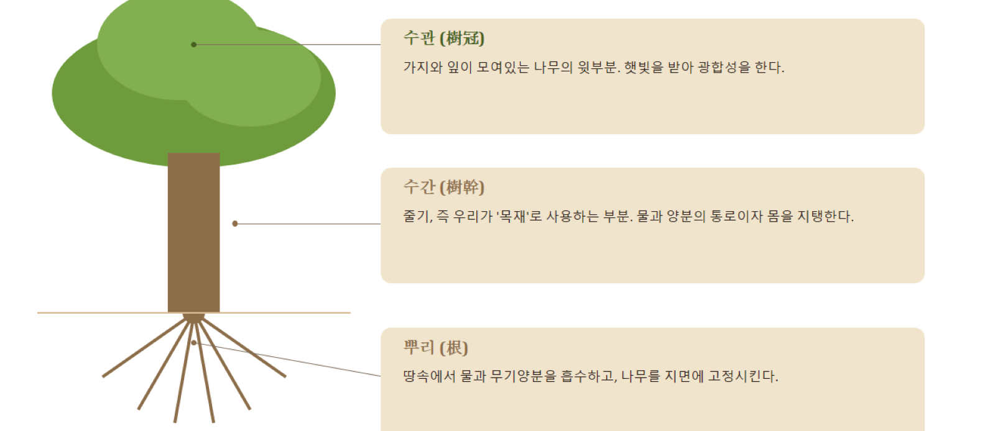
1장 목재 특성
그림으로 보기 — 나무의 구조
목공의 이해 · 상세노트
6

Slide 7
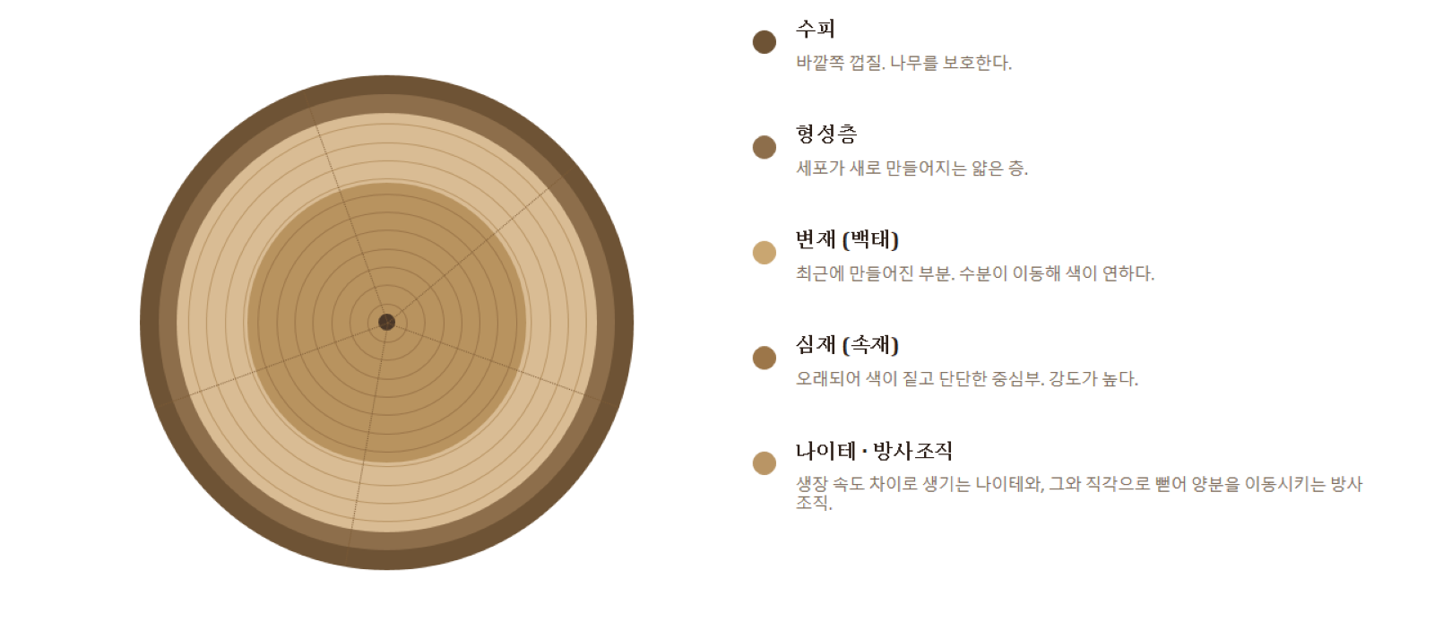
1장 목재 특성
그림으로 보기 — 수간의 단면 구조
목공의 이해 · 상세노트
7

Slide 8
2장 목재 무늬
옹이와 이상재
옹이(Knot) — 생옹이 vs 사옹이
생옹이(산옹이, Intergrown knot): 가지가 살아있을 때 유합 → 단단히 붙음, 결 급격히 꺾여 응력집중
사옹이(죽은옹이, Encased/Dead knot): 먼저 고사한 가지를 줄기가 감싸며 자람 → 유합 안 돼 빠지기 쉬움
강도 영향: 인장강도 저하가 가장 큼, 압축강도는 상대적으로 영향 적음
구분 | 압축이상재(침엽수) | 인장이상재(활엽수)
발생 위치 | 기울어진 줄기의 아래쪽 | 기울어진 줄기의 위쪽
조직 특징 | 세포벽 두껍고 원형, 리그닌 多 | 젤라틴층(G-layer), 셀룰로오스 多
길이방향 수축률 | 정상재(0.1~0.3%)보다 훨씬 큼(최대 2%) | 정상재보다 큼
문제점 | 건조 중 휨·뒤틀림, 가구재 부적합 | 절삭 시 보풀(furry surface)
목공의 이해 · 상세노트
8

Slide 9
2장 목재 무늬
균류와 곤충 피해
구분 | 갈색부후(Brown rot) | 백색부후(White rot)
분해 대상 | 셀룰로오스·헤미셀룰로오스 | 셀룰로오스+리그닌 모두
외관 | 갈색, 입방체 균열 | 흰색, 스펀지처럼 물러짐
강도 저하 | 초기부터 급격(위험) | 비교적 서서히 진행
부후 발생 4조건(하나만 제거해도 예방): 산소·온도(20~35°C)·함수율 20% 이상·양분 → 건조 유지가 최고의 예방책
구분 | 흰개미 | 개나무좀·가루나무좀
서식환경 | 땅속, 습한 구조재 | 건조된 변재(전분 함유)
피해형태 | 속을 갉아먹어 겉은 멀쩡해 보임 | 지름 1~2mm 구멍 + 고운 가루
예방 | 방부처리, 콘크리트 직접접촉 차단 | 변재 제거, 저함수율 유지
목공의 이해 · 상세노트
9

Slide 10
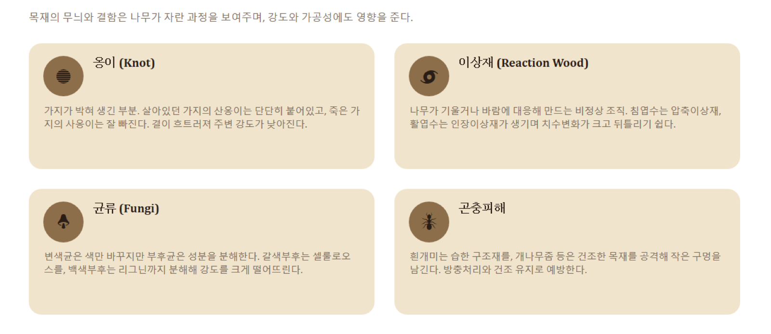
2장 목재 무늬
그림으로 보기 — 옹이·이상재·균류·충해
목공의 이해 · 상세노트
10

Slide 11
3장 목재 식별
식별 특성과 도관 배열
특성 | 확인 방법
색상 | 심재/변재 색 대비
향 | 절삭 직후 냄새(삼나무·편백 등)
촉감 | 표면 매끄러움·유분감
무게감 | 비중 추정
나이테 대비 | 조재/만재 색·폭 대비
현장 식별 순서(실무 팁)
① 무게를 들어본다 → 비중 대역 추정
② 단면에 구멍(도관) 유무 → 활엽수/침엽수 구분
③ 환공재 vs 산공재 확인
④ 향을 맡는다 (침엽수 구분에 유효)
⑤ 색상·무늬로 최종 확인
유형 | 특징 | 대표 수종
환공재(Ring-porous) | 조재에 큰 도관이 띠 모양 집중 | 참나무, 느티나무, 물푸레나무
산공재(Diffuse-porous) | 도관이 단면 전체에 고르게 분포 | 자작나무, 단풍나무, 벚나무
반환공재(Semi ring-porous) | 조재→만재로 점차 작아짐(경계 불명확) | 호두나무(월넛)
목공의 이해 · 상세노트
11

Slide 12
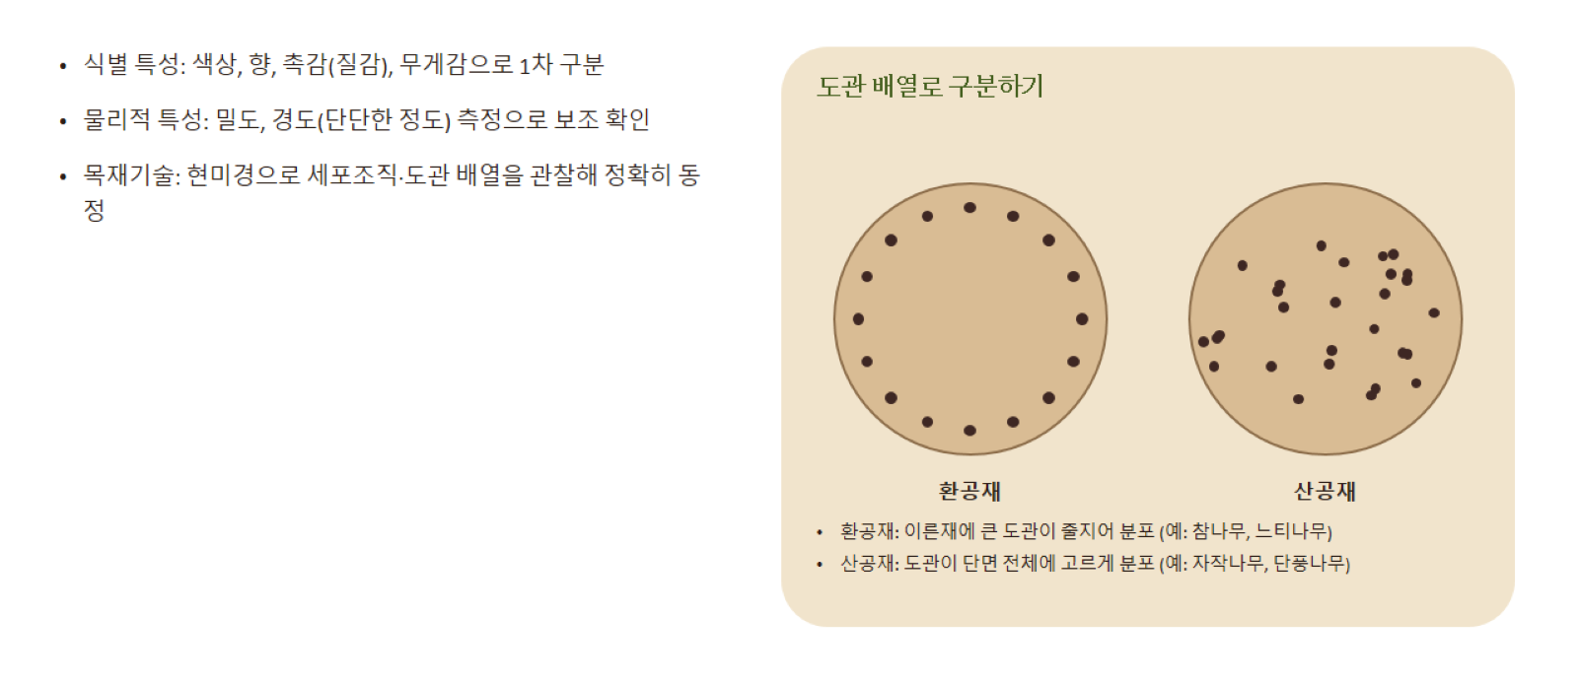
3장 목재 식별
그림으로 보기 — 도관 배열(환공재·산공재)
목공의 이해 · 상세노트
12

Slide 13
4장 목재 강도
강도의 종류 · MOE와 MOR
강도 종류 | 정의 | 섬유방향 대비 상대 강도
종압축강도 | 섬유 방향으로 누르는 힘 | 기준(가장 잘 견디는 축)
횡압축강도 | 섬유에 직각으로 누르는 힘 | 종압축의 약 1/4~1/10
인장강도(섬유) | 섬유 방향으로 당기는 힘 | 목재에서 가장 큰 강도값
횡인장강도 | 섬유에 직각으로 당기는 힘 | 매우 약함(갈라지는 방향)
전단강도 | 층이 미끄러지듯 밀리는 힘 | 섬유방향 전단 특히 약함
휨강도(MOR) | 보처럼 걸쳐 눌렀을 때 파괴응력 | 압축·인장·전단 복합작용
MOE vs MOR (시험 단골)
MOE(탄성계수): 하중에 얼마나 휘는가(강성) — 처짐 계산, MSR 표기에 사용
MOR(파괴계수): 부러질 때까지의 최대 응력 — 강도 그 자체
밀도↑ → 대체로 둘 다 ↑ 이지만 서로 별개의 물성 — MOE 높다고 MOR도 반드시 높은 건 아님
목공의 이해 · 상세노트
13

Slide 14
4장 목재 강도
강도 영향 요인과 구조 등급
요인 | 영향
함수율 | FSP 이하 1%↓당 압축강도 약 4~6%↑
밀도 | 높을수록 강도↑(거듭제곱 비례 경향)
옹이·결함 | 인장강도 급감, 압축은 영향 적음
경사결 | 1:10 기울기만 되어도 강도 급감
하중지속시간 | 오래 지속될수록 강도↓(크리프)
온도 | 높을수록 강도↓, 크리프 가속
등급 방식
육안등급: 옹이·결기울기·갈라짐을 육안 검사
기계등급(MSR): 기계로 E(탄성계수) 실측
표기 예: "1650Fb-1.5E" → 허용휨응력 1650psi, E=1.5×10⁶psi
등급 체계(북미 구조재 기준 참고)
SS
No.1
No.2
No.3
등급↑ = 결함 허용치 엄격 → 큰 하중 보·기둥에 사용
목공의 이해 · 상세노트
14

Slide 15
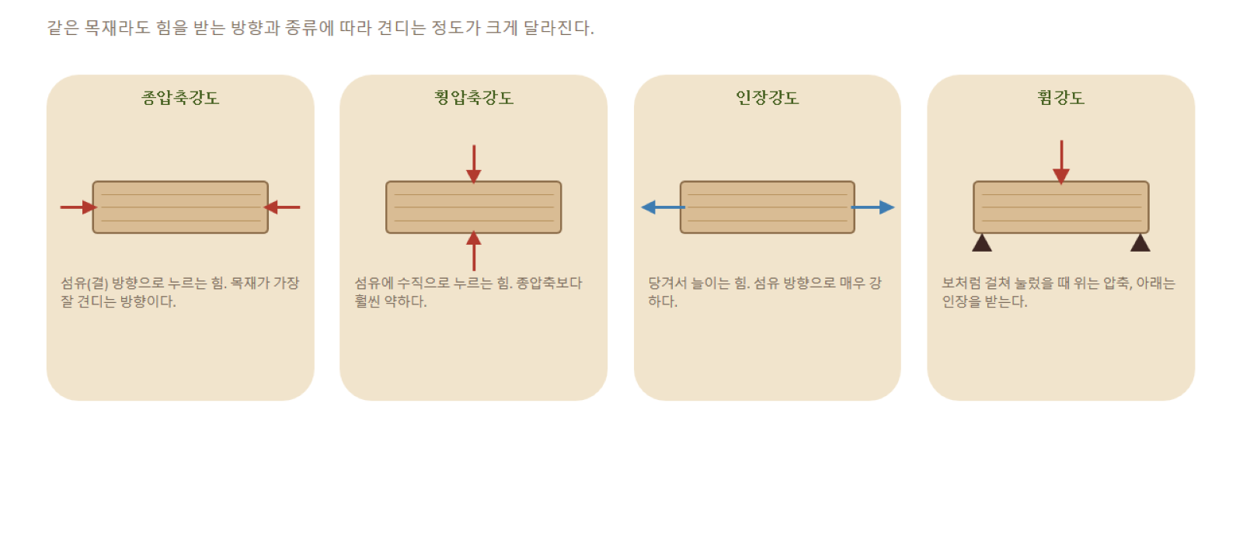
4장 목재 강도
그림으로 보기 — 압축·인장·휨 힘의 방향
목공의 이해 · 상세노트
15

Slide 16
5장 목재의 다른 특성
열·불·빛·전기 — 그 밖의 특성
재료 | 열전도율(W/m·K, 대략)
목재 | 0.1 ~ 0.2
콘크리트 | 1.4 ~ 1.7
강철 | 45 ~ 50
연소와 탄화
착화점(발화점) 대략 250~300°C
탄화속도 대략 0.6~0.8mm/분
탄화층이 내부를 일정시간 보호(대형목구조 내화설계 근거)
밀도·함수율이 높을수록 열전도율도 증가(공극 감소)
형광성 · 전기절연성 · 심리적 특성
형광성: 일부 수종(아까시나무 심재 등)이 UV에 형광 반응 — 수종 감별 보조
전기 절연성: 건조목은 절연체에 가까우나 함수율↑ → 전기저항 급격히 ↓ (전기저항식 함수율계의 원리)
심리적 특성: 나뭇결·향이 안정감을 줌 — 바이오필리아 디자인에서 활용
목공의 이해 · 상세노트
16

Slide 17
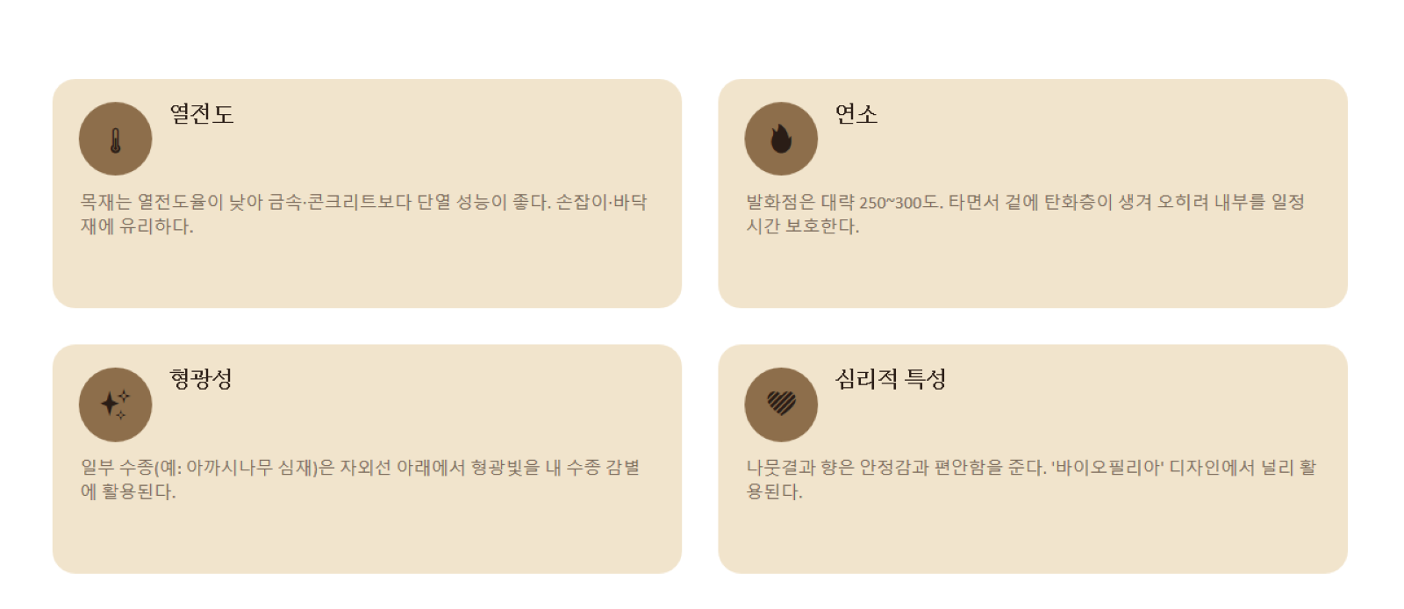
5장 목재의 다른 특성
그림으로 보기 — 열·불·빛·전기
목공의 이해 · 상세노트
17

Slide 18
6장 목재와 수분
함수율의 정의와 FSP
함수율(%) = (습윤중량 − 전건중량) ÷ 전건중량 × 100
분모가 전건중량이라 생재 함수율은 100%를 훌쩍 넘기도 함(침엽수 변재 200%↑ 사례도)
구분 | 자유수 | 결합수
위치 | 세포 내강(빈 공간) | 세포벽 내부(수소결합)
특징 | 모세관현상, 빠지기 쉬움 | 빠지기 어려움
치수·강도 영향 | 거의 없음 | 수축의 원인, 강도 변화
섬유포화점(FSP)
자유수가 모두 빠지고 결합수만 남은 상태 — 대표적으로 약 28~30%(수종별 22~35%)
FSP 이상: 함수율 변해도 치수·강도 불변(자유수만 증감)
FSP 이하: 함수율 변하면 치수 변화 + 강도 변화(↓함수율 → ↑강도)
측정법: ① 전건법(고온 건조 전후 무게 비교, 가장 정확) ② 전기저항식 함수율계(저항 측정, 5~30% 구간 신뢰도 높음) ③ 정전용량식 함수율계(비접촉, 표층 측정)
목공의 이해 · 상세노트
18

Slide 19
6장 목재와 수분
평형함수율(EMC)과 건조 단계
평형함수율(EMC)
구분 | 함수율(대략) | 설명
생재 | FSP 이상(100%↑) | 벌목 직후
기건재 | 12~18% | 자연 대기 건조
인공건조재 | 6~12% | 건조실 강제 건조
일정 온습도에 오래 두면 도달하는 평형 함수율. 상대습도·온도로 결정
계절·환경 | EMC(대략)
여름(고온다습) | 16~18%
겨울(저온건조,난방) | 8~10%
실내(냉난방 상시) | 10~12%
실무 시사점
가구·창호는 사용 환경 EMC에 맞춰 미리 건조해야 설치 후 변형이 없음
실내 난방 환경이면 함수율 10~12%까지 낮춰 제작하는 것이 일반적
불균일 수축 → 건조응력 → 표면/내부균열·뒤틀림으로 연결(8장)
목공의 이해 · 상세노트
19

Slide 20
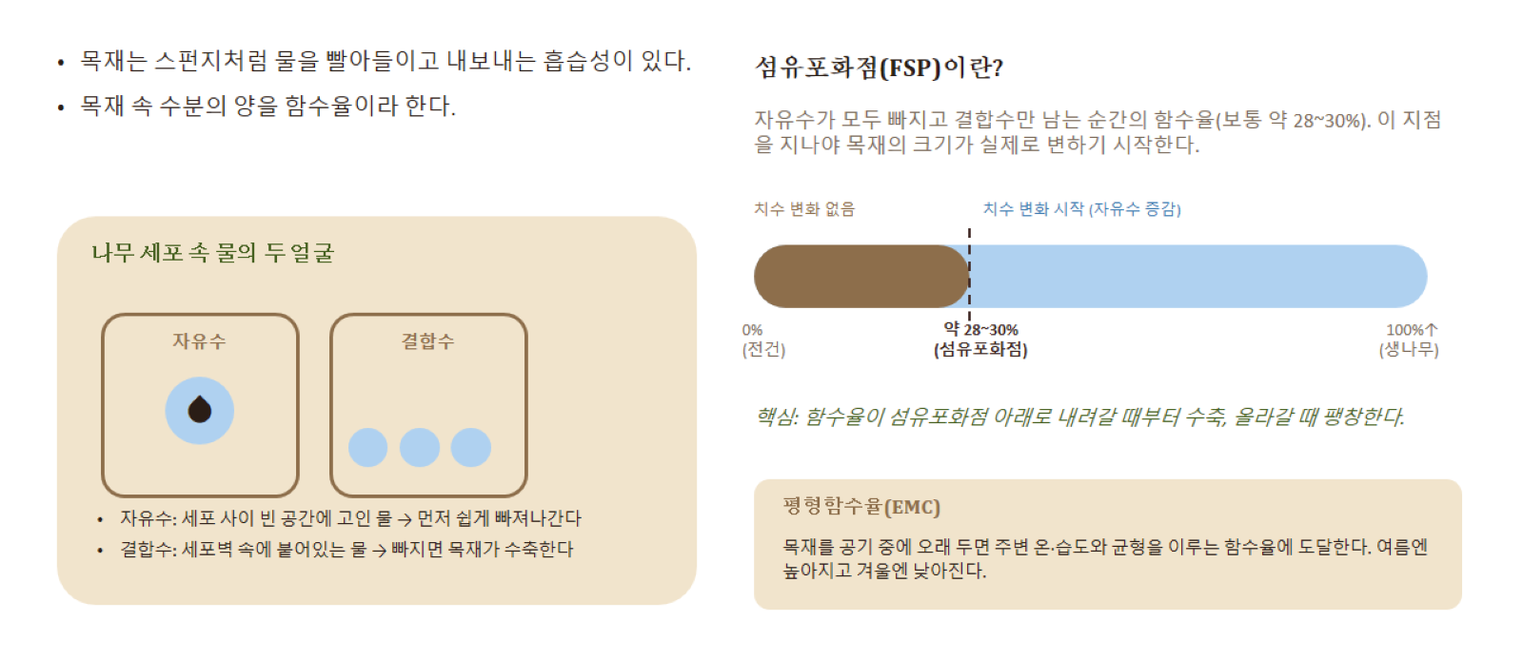
6장 목재와 수분
그림으로 보기 — 자유수·결합수·섬유포화점
목공의 이해 · 상세노트
20

Slide 21
7장 목재 치수변화와 대처법
방향별 수축률과 변형 패턴
방향 | 총 수축률(대략)
길이(섬유)방향 | 0.1~0.3%
방사방향 | 3~6%
접선방향 | 6~12%
방향차가 생기는 이유
세포가 길이방향으로 길게 배열 → 축방향 수축 거의 없음
방사조직이 방사방향 수축을 물리적으로 억제
나이테가 곡선이므로 켜는 방법(정목/판목)에 따라 체감 변형 방향이 달라짐(13장)
T/R비(접선/방사 수축비) = 접선÷방사 ≈ 1.5~2.0배 — 이 비율이 클수록 건조 중 뒤틀림 경향이 큰 수종
판재 위치(원목 단면 기준) | 변형 형태
수심 부근(정목에 가까움) | 변형 적음, 비교적 안정
원목 바깥쪽(판목에 가까움) | 컵핑(cupping) — 접선수축 커서 활처럼 휨
수심 포함 판재 / 정사각 각재 | 다이아몬드형 변형 / 원형→타원형 변형
목공의 이해 · 상세노트
21

Slide 22
7장 목재 치수변화와 대처법
치수 변화 대처법 7가지
사전건조
수분흡수 제어
①
사용 환경 EMC에 맞춰 미리 건조 — 가장 근본적 대책
②
도장으로 수분 출입 '속도'를 늦춤(완전 차단 불가)
기계적 제한
화학적 안정화 처리
③
슬롯 홀·부동촉 등으로 여유는 주되 방향은 구속
④
PEG 함침 등으로 세포벽 내부를 채워 수축·팽윤 자체를 감소
설계 대응
습도 추적
⑤
정목 켜기 우선, 결 방향 직교배치, 여유 슬롯 설계
⑥
습도계로 작업장·보관 환경 상시 확인
자가 수분측정
⑦
휴대용 함수율계로 가공 전 목표 함수율(8~12%) 확인
목공의 이해 · 상세노트
22

Slide 23
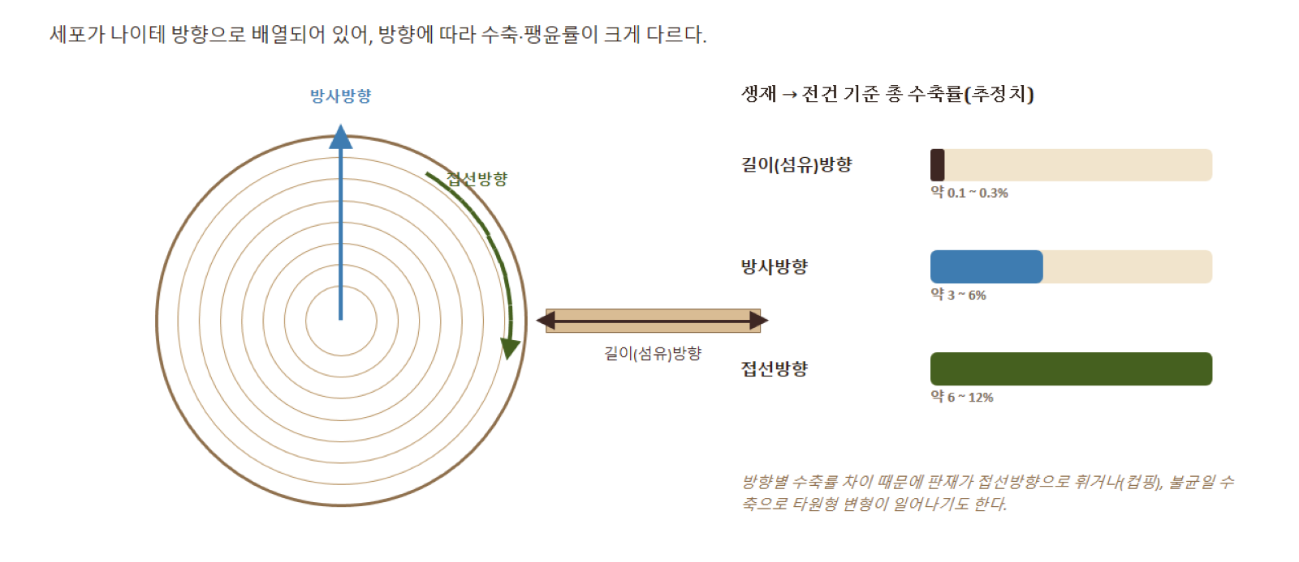
7장 목재 치수변화와 대처법
그림으로 보기 — 방향별 수축과 변형
목공의 이해 · 상세노트
23

Slide 24
8장 목재 건조
건조 방식과 건조 스케줄
구분 | 천연건조(Air-drying) | 인공건조(Kiln-drying)
원리 | 그늘·통풍으로 자연 증발 | 건조실에서 온습도·풍속 강제 제어
소요기간 | 수개월~수년 | 며칠~수 주
도달 함수율 | 지역 EMC 수준(약 12~18%)까지만 | 목표 함수율(6~12%)까지 자유 조절
건조 스케줄 4단계
① 초기가열(초기증기처리): 표면 급건조 방지 위해 높은 습도에서 예열
② 주 건조 단계: 함수율↓에 따라 온도↑·습도↓로 건조속도 유지
③ 평형화(Equalizing): 부재 간·부재 내 함수율 편차 감소
④ 컨디셔닝(Conditioning): 건조응력 해소 위해 일시적으로 습도↑
급건조 위험: 표면 먼저 수축(인장응력) → 표면균열 / 케이스하드닝(내부 잔류응력)
목공의 이해 · 상세노트
24

Slide 25
8장 목재 건조
건조 결함과 제재목 보관
결함 | 원인
표면균열(Surface check) | 급속 건조로 표면-내부 수축 속도 차이
내부균열(Honeycombing) | 케이스하드닝 상태에서 내부가 나중에 수축
케이스 하드닝 | 표면 대비 내부 잔류응력 — 절단 시 확인됨
붕괴(Collapse) | 일부 수종 세포가 통째로 찌그러짐
뒤틀림(Warp) | 불균일 수축 — bow·crook·twist·cup
스티킹(Sticking) 보관 핵심
받침대로 지면과 15~20cm 이상 띄우기, 스티커(간격재) 15~25mm 균일 사용
스티커를 수직 일직선으로 배치(어긋나면 처짐·변형), 간격 약 60cm
최상단에 하중을 얹어 뒤틀림 억제, 덮개로 직사광선·비 차단, 측면은 통풍 확보
목공의 이해 · 상세노트
25

Slide 26
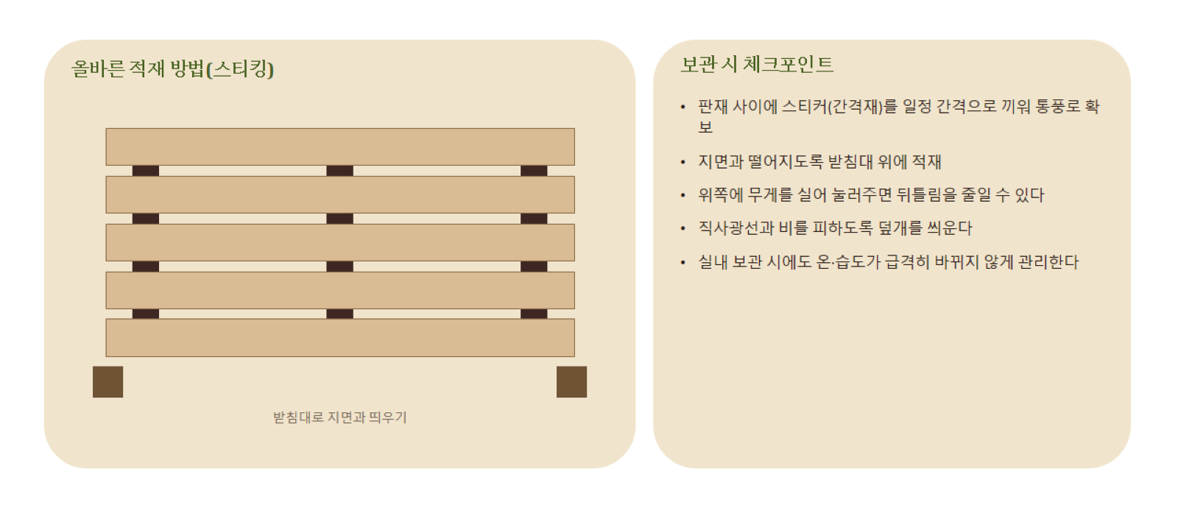
8장 목재 건조
그림으로 보기 — 제재목 보관(스티킹)
목공의 이해 · 상세노트
26

Slide 27
9장 목재 절삭과 휨가공
절삭의 원리와 휨가공 비교
절삭각과 절삭성
절삭각이 작을수록 순결 방향에선 매끄럽지만, 역결·옹이에서는 뜯김↑ — 옹이 많으면 절삭각을 다소 크게
함수율 8~15% 구간에서 절삭성이 가장 양호 (과건조=부스러짐 / 과습=눌림)
톱밥 형태로 진단: 고운 가루=날 무디거나 과건조 / 긴 리본=정상
구분 | 증기 휨(Steam Bending) | 적층 휨(Laminated Bending)
재료 | 원목 각재(통재) | 얇은 베니어 여러 장
처리 조건 | 증기 약 100°C, 두께 25mm 기준 약 1시간 | 접착제로 겹겹이 압착
곡률 제한(경험적) | 반지름 ≥ 두께×8~10배 | 반지름 ≥ 베니어두께×100배
형태 유지력 | 스프링백 있음, 시간 지나 다소 풀림 | 접착제가 고정, 유지력 우수(스프링백 보정 필요)
대표 용도 | 의자 등받이, 선체 골격 | 곡선 의자·캔틸레버 구조
목공의 이해 · 상세노트
27

Slide 28
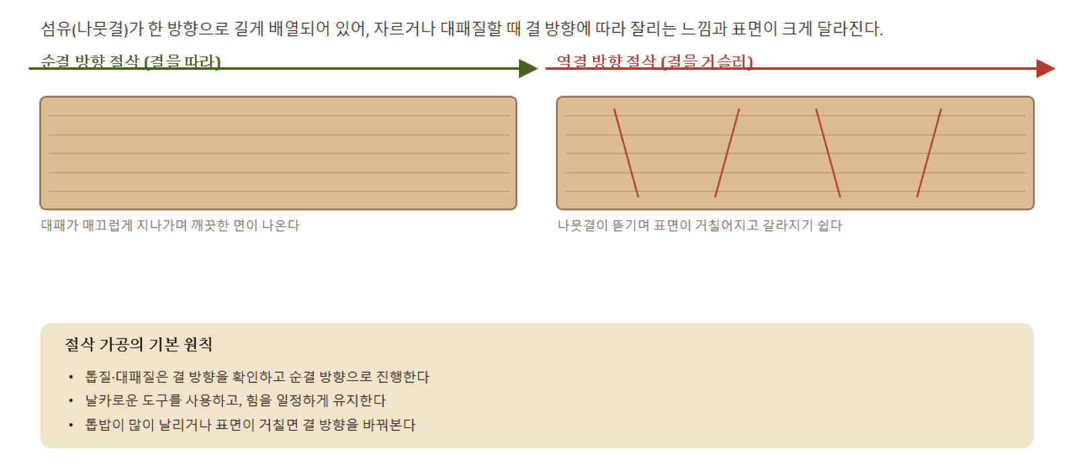
9장 목재 절삭과 휨가공
그림으로 보기 — 순결·역결 절삭
목공의 이해 · 상세노트
28

Slide 29
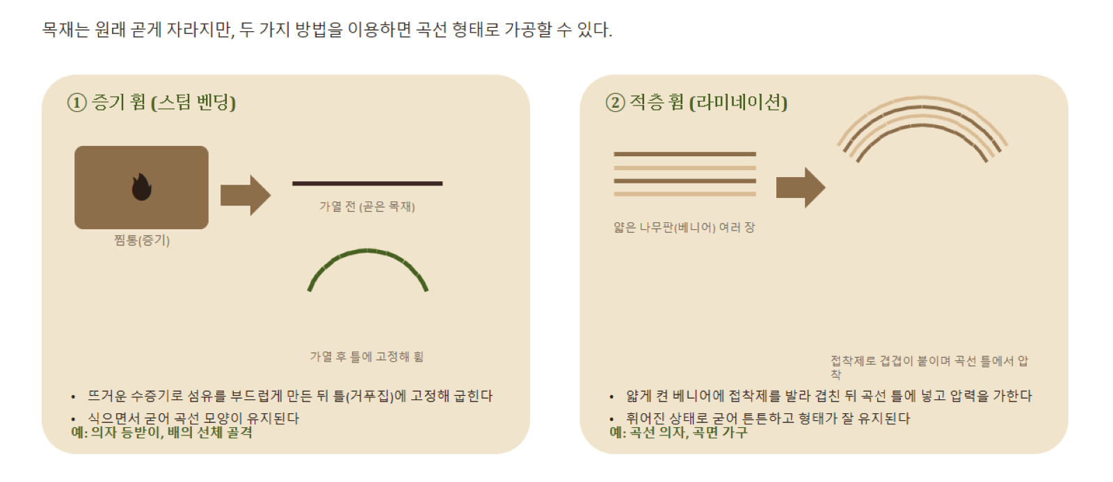
9장 목재 절삭과 휨가공
그림으로 보기 — 증기휨과 적층휨
목공의 이해 · 상세노트
29

Slide 30
10장 목재 접합
접합의 기본 형태
이음 | 구조 | 강도 특징 | 용도
맞댄이음(Butt) | 면과 면을 단순히 맞댐 | 접착만으론 가장 약함 | 못/나사 병용, 비구조용
겹침이음(Lap) | 두 부재를 겹쳐 붙임 | 접착면적 증가로 더 강함 | 반턱이음 등으로 응용
장부이음(Mortise&Tenon) | 장부구멍에 장부를 끼움 | 전단·휨에 강함 | 문·창틀, 테이블 프레임
사개물림(Dovetail) | 쐐기형 핀·테일이 맞물림 | 인장(당기는 힘)에 강함 | 서랍, 상자 모서리
핑거조인트(Finger) | 톱니모양으로 맞물려 접착 | 길이 이음용 | 집성재 원자재, 몰딩재
비스킷/도미노 | 타원형 비스킷을 홈에 삽입 | 정렬+접착면적 소폭 증가 | 현대 가구 제작
접합부는 대체로 부재 본체보다 약한 지점이 되기 쉬우므로, '가장 약한 고리(weakest link)'를 파악하는 것이 설계의 핵심
목공의 이해 · 상세노트
30

Slide 31
10장 목재 접합
장부이음 설계와 체결접합
장부이음 설계 기준(경험칙)
장부 두께: 통상 부재 두께의 약 1/3 규칙 (예: 30mm 부재 → 장부 약 10mm)
장부는 부재의 섬유 방향과 나란해야 강도 확보(결을 가로지르면 쉽게 부러짐)
체결구 | 특징
못(Nail) | 시공 속도 빠름, 인발강도 낮음(링생크 못은 보강)
나사(Screw) | 나사산이 파고들어 인발강도↑, 재시공(분해) 가능
볼트·너트 | 큰 구조 접합, 분해 가능, 와셔로 압축손상 방지
목심(Dowel) | 접착제 병용, 이음을 감추며 전단 보강
체결부 취약성: 못·나사가 섬유에 직각으로 당기는 방향(횡인장)에 작용하면 쪼개짐 위험 → 미리 구멍(pilot hole), 충분한 연단거리 확보 필요
목공의 이해 · 상세노트
31

Slide 32
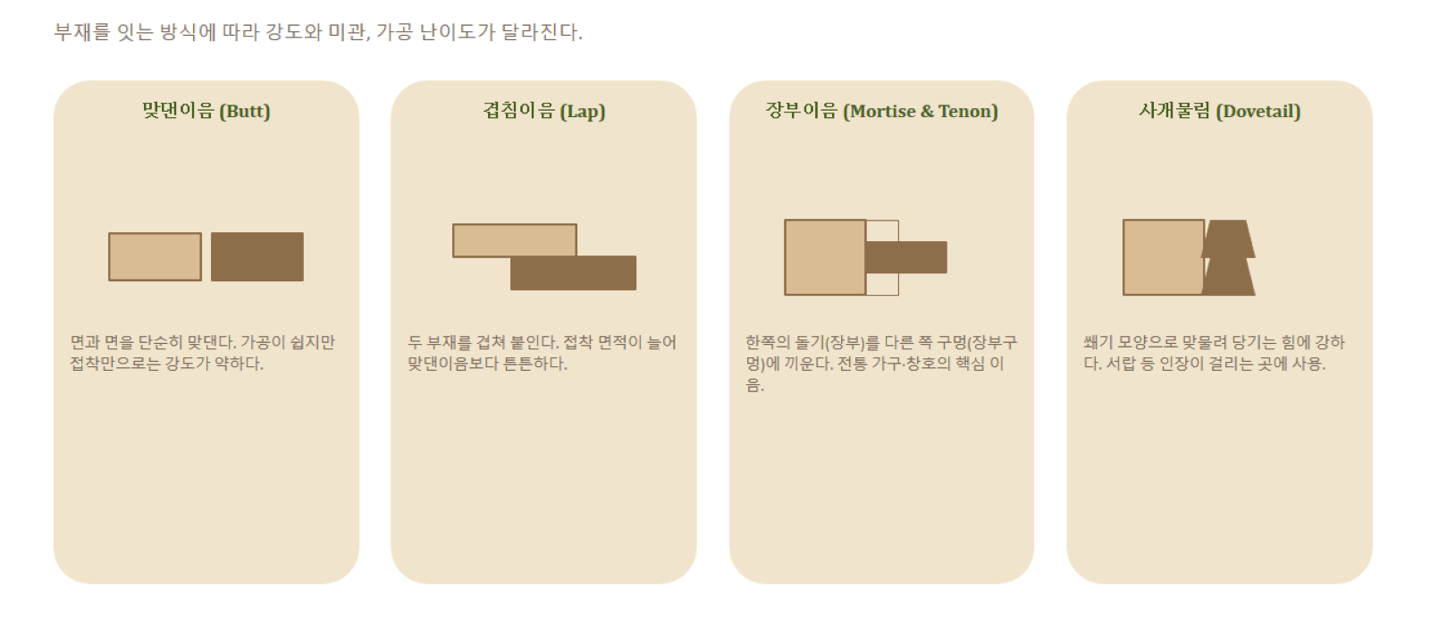
10장 목재 접합
그림으로 보기 — 접합의 기본 형태
목공의 이해 · 상세노트
32

Slide 33
11장 접착과 접착제
접착의 원리와 접착제 비교
기계적 맞물림(목재 표면 구멍에 스며들어 굳으며 맞물림) + 화학적 결합(접착제-목재 성분 간 수소결합 등)이 함께 작용
접착제 | 주성분 | 내수성 | 특징·용도
PVA(목공풀) | 폴리비닐아세테이트 | 낮음~중간 | 실내 가구 표준, 사용 간편
에폭시 | 2액형 수지+경화제 | 매우 높음 | 강력 접착, 틈 메움, 이종재료 접합
폴리우레탄(PU) | 이소시아네이트계 | 매우 높음 | 경화 중 발포, 외부용
요소수지(UF) | 요소+포름알데히드 | 낮음(실내용) | 합판·PB·MDF 대량생산용
페놀수지(PF) | 페놀+포름알데히드 | 매우 높음(내수1급) | 구조용 합판·OSB
멜라민수지(MUF) | 멜라민 강화 요소수지 | 높음 | UF보다 내수성↑, 집성재
핫멜트 | 열가소성 수지 | 제품별 상이 | 엣지밴딩 등 신속 가접착
목공의 이해 · 상세노트
33

Slide 34
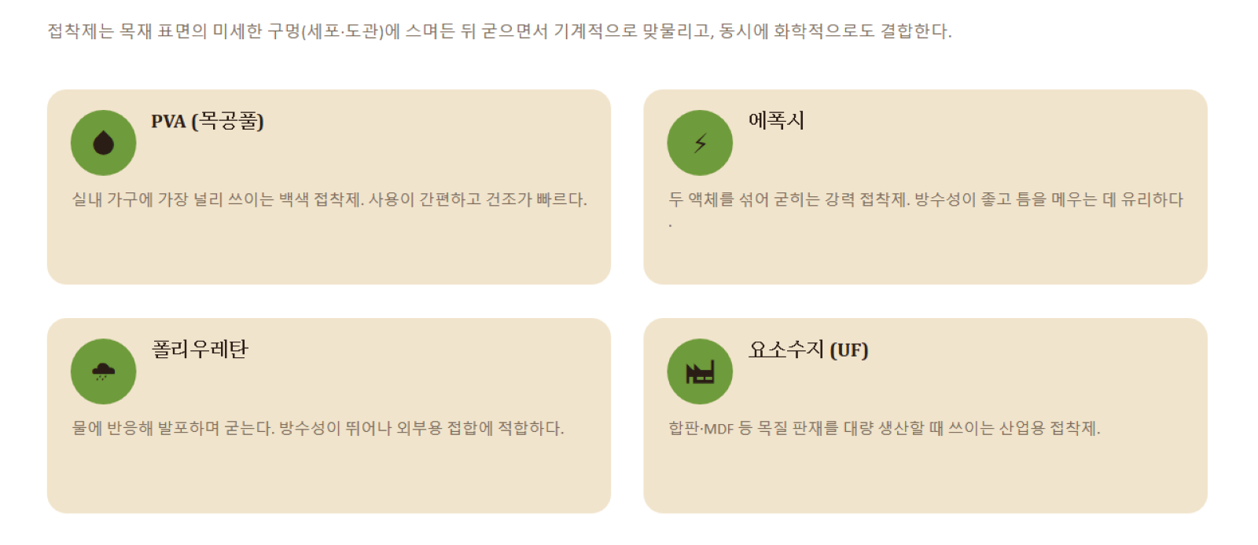
11장 접착과 접착제
그림으로 보기 — 접착제 비교
목공의 이해 · 상세노트
34

Slide 35
12장 목재 도장과 보존
도장 방식과 공정 순서
방식 | 원리 | 장점 | 단점
무처리 | 표면 그대로 | 가장 자연스러운 질감 | 오염·변색·수분에 취약
코팅형 | 표면에 연속 도막 형성 | 내마모·내수성 우수 | 촉감↓, 재도장시 전체 벗겨야함
침투형 | 내부로 스며들어 발수 | 촉감 자연스러움, 부분보수 용이 | 보호력 약함, 정기관리(연1~2회)
조합(침투+코팅) | 침투 후 보호층 추가 | 질감+보호력 절충 | 공정 단계 증가
도장 공정 순서(코팅형 기준)
표면 준비(샌딩) → 샌딩실러(모공 메움) → 사포 재작업(#220) → 중도 → 사포 재작업 → 상도
도장 전 목표 함수율 10~14% 확인 — 높으면 도막 들뜸·백화 위험
샌딩실러는 환공재처럼 도관이 큰 목재에서 특히 중요(흡수 불균일 방지)
목공의 이해 · 상세노트
35

Slide 36
12장 목재 도장과 보존
목재 보존처리 — 야외·구조용
처리 | 목적 | 방법
방부처리 | 부패균·곤충 침입 방지 | 가압주입 또는 표면도포(변재가 침투 잘됨)
방염처리 | 화재 확산 지연 | 표면도포형 또는 침윤형 방염제
UV 차단 마감 | 은회색 풍화(그레잉) 지연 | UV 흡수제 함유 오일/도료
방수처리 | 수분 흡수 차단 | 발수제, 오일 마감
가압방부처리 등급: 지면 접촉·침수 여부 등 사용 환경에 따라 방부제 주입량 기준이 다름 — 데크재는 구조재보다 높은 등급 요구
어떤 처리도 영구 보장은 안 됨 → 정기 점검 + 필요시 재처리가 실질적 장기 대책
목공의 이해 · 상세노트
36

Slide 37
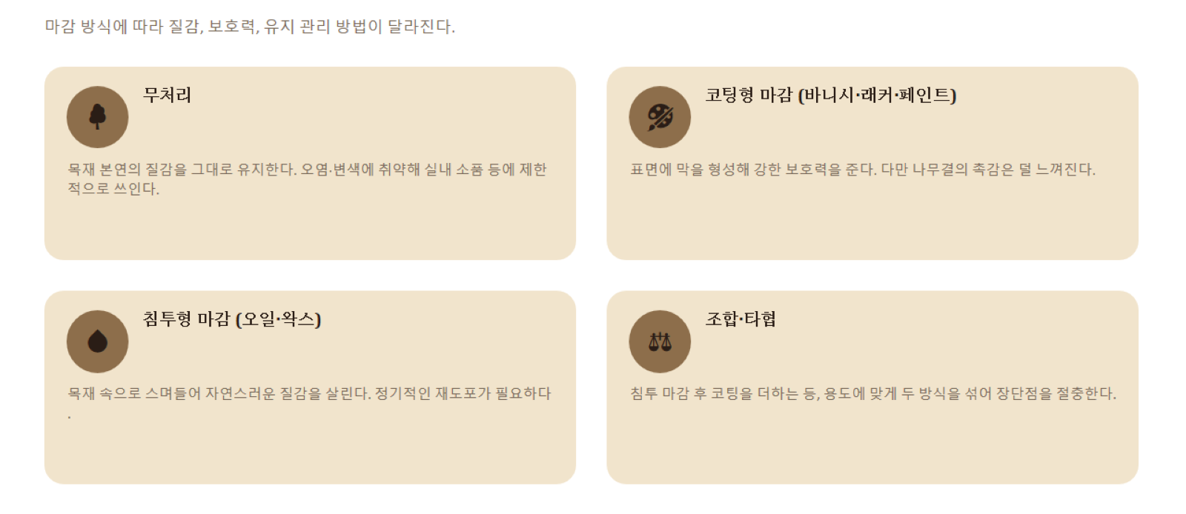
12장 목재 도장과 보존
그림으로 보기 — 도장 4방식
목공의 이해 · 상세노트
37

Slide 38
13장 제재목
제재 방식 — 정목과 판목
구분 | 정목(Quarter-sawn) | 판목(Flat-sawn)
절단 각도 | 나이테와 거의 수직 | 나이테와 거의 평행
무늬 | 일정하고 좁은 직선(메디큘러 레이) | 넓고 화려한 산 무늬
치수 안정성 | 높음(접선수축이 두께방향으로만) | 낮음(접선수축이 폭방향 → 컵핑)
수율·가격 | 수율 낮음 / 가격 높음 | 수율 높음 / 가격 낮음
용도 | 고급 가구, 마루판 | 일반 구조재·보편적 가구재
제재율(수율)
제재율(%) = 실제 사용 가능 목재 부피 ÷ 원목 부피 × 100
손실 요인: 겉껍질, 변재 결함부, 톱날 두께 손실(kerf loss), 옹이·갈라짐 제거
반정목(Rift-sawn): 정목·판목 중간 각도(약 30~60도) — 무늬 균일 + 수율 개선
목공의 이해 · 상세노트
38

Slide 39
13장 제재목
명목치수 vs 실제치수, 등급
건조(수축)+대패가공(절삭)으로 실제치수는 명목치수보다 작아진다
제재목 분류와 등급
용도별 분류: 구조용재 / 마감재(몰딩·트림) / 가구용재
등급 기준: 옹이 크기·개수, 갈라짐·할렬, 결 기울기, 뒤틀림(bow·crook·twist·cup), 변색·부후 여부
등급↑ → 결함 허용치 엄격, 가격↑, 구조재 신뢰도↑(4장 등급과 연결)
함수율 표시: 등급 스탬프에 S-GRN(생재,19%↑) / S-DRY(건조재,19%↓) / KD(인공건조) 등이 함께 표기
명목치수 | 실제치수(대략)
1×(예: 1×4) | 약 19mm(3/4") 두께
2×4 | 약 38×89mm
2×6 | 약 38×140mm
2×8 | 약 38×184mm
목공의 이해 · 상세노트
39

Slide 40
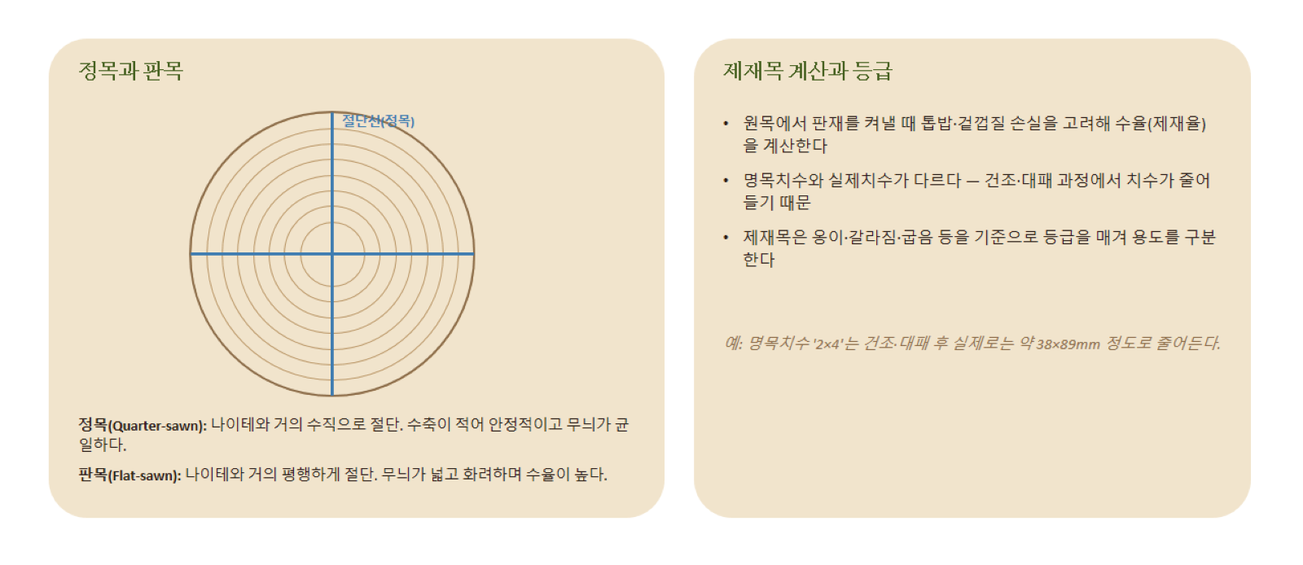
13장 제재목
그림으로 보기 — 정목과 판목
목공의 이해 · 상세노트
40

Slide 41
14장 단판과 합판
단판 제조와 합판의 구조
방식 | 원리 | 특징·용도
로터리컷 | 원목을 회전시키며 연속으로 얇게 벗겨냄 | 넓은 판 효율 생산, 소용돌이 무늬 — 합판용
슬라이싱 | 원목을 얇게 평행하게 썰어냄 | 정목/판목 방향에 따른 고급 무늬 — 화장합판
하프라운드 슬라이싱 | 반원목을 축에서 살짝 벗어나 슬라이싱 | 로터리·슬라이싱 중간 무늬
합판(Plywood)의 구조 원리
홀수 겹 적층: 3,5,7… 겹으로 쌓아 표면 두 겹의 결방향이 같도록(대칭) — 짝수 겹은 뒤틀림 유발
결 방향 직교배치(cross-lamination): 인접 겹마다 섬유방향 90도 교차 → 이방성 상쇄, 치수안정성 확보
장점: 방향별 강도차 작음, 넓은 무이음 판 생산, 함수율 변화에 치수변화 작음, 결함 분산
등급: 표면등급(옹이·패치 균일도)과 접착제 내수성 등급(UF=실내용 / PF=내수·구조용)을 함께 확인
목공의 이해 · 상세노트
41

Slide 42
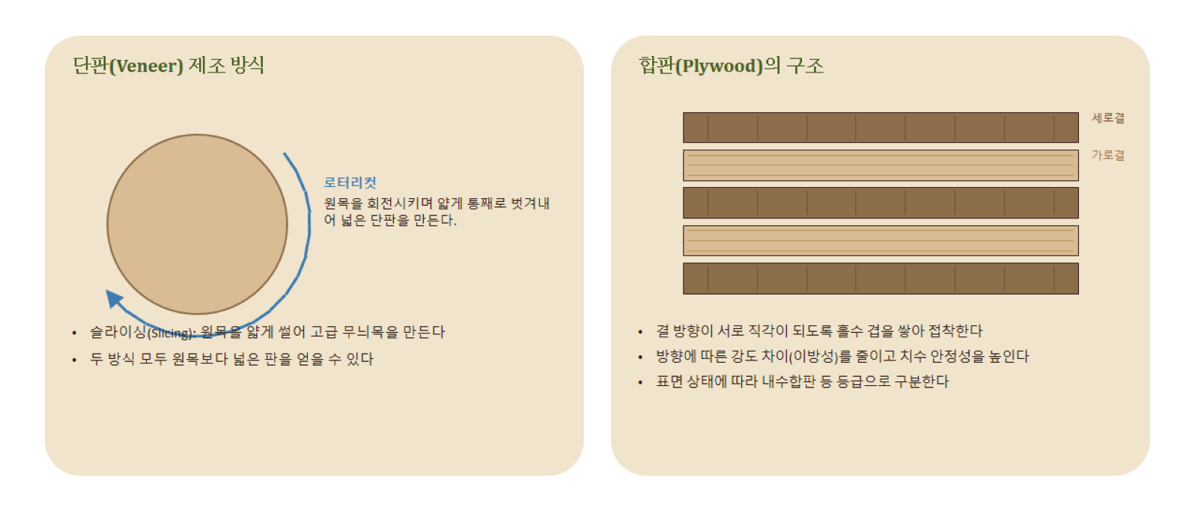
14장 단판과 합판
그림으로 보기 — 단판 제조와 직교적층 구조
목공의 이해 · 상세노트
42

Slide 43
15장 복합재 패널
파티클보드 · OSB · 섬유판 비교
구분 | 파티클보드(PB) | OSB | 섬유판(MDF/HDF)
원재료 | 나무 조각(파티클) | 얇고 긴 조각(스트랜드) | 나무섬유(펄프화 수준)
배열 | 무작위 | 층마다 방향 배향 | 무작위(균질)
밀도(대략) | 0.6~0.7 | 0.6~0.7 | MDF 0.65~0.8 / HDF 0.8↑
표면 | 다소 거침 | 거침(마감 최소화) | 매우 매끄러움
강도(휨) | 낮음 | 구조용 강도 확보 | PB보다 우수
주 용도 | 가구 내부재 | 지붕·벽·바닥 구조용 | 도장 가구, 정밀 CNC 가공
목공의 이해 · 상세노트
43

Slide 44
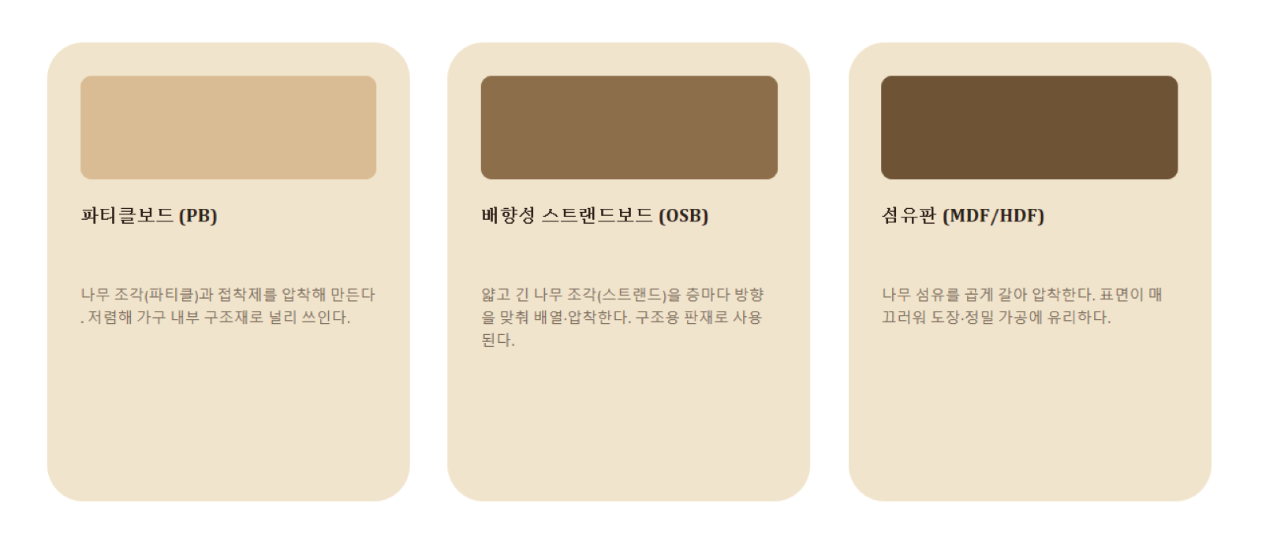
15장 복합재 패널
그림으로 보기 — PB·OSB·MDF 비교
목공의 이해 · 상세노트
44

Slide 45
16장 집성접합 제재목
구조용 집성재와 I자보
구조용 집성재(Glulam)
I자보(I-joist)
얇은 판재(라미나, 두께 30~45mm)를 결 방향 나란히 접착 적층
길이 부족분은 핑거조인트로 연결
장점: 원목 한계를 넘는 큰 단면·긴 길이 가능 / 결함을 저강도 위치(중립축)에 재배치 / 곡선(아치) 제작 가능
용도: 대형 지붕보, 아치, 기둥(중목구조·대형목구조 핵심)
플랜지(상하 수평재, LVL 등): 휨의 인장·압축력 담당
웨브(중앙 수직재, 합판/OSB): 전단력 담당
응력이 중립축에서 0, 표면에서 최대 → 강한 재료는 표면(플랜지)에, 가벼운 재료는 중앙(웨브)에 배치 = 재료효율 최적 단면
EWP | 원리/용도
LVL(단판적층재) | 베니어 적층 — I자보 플랜지, 보
PSL/LSL | 긴 스트랜드 적층 — 기둥·헤더
목공의 이해 · 상세노트
45

Slide 46
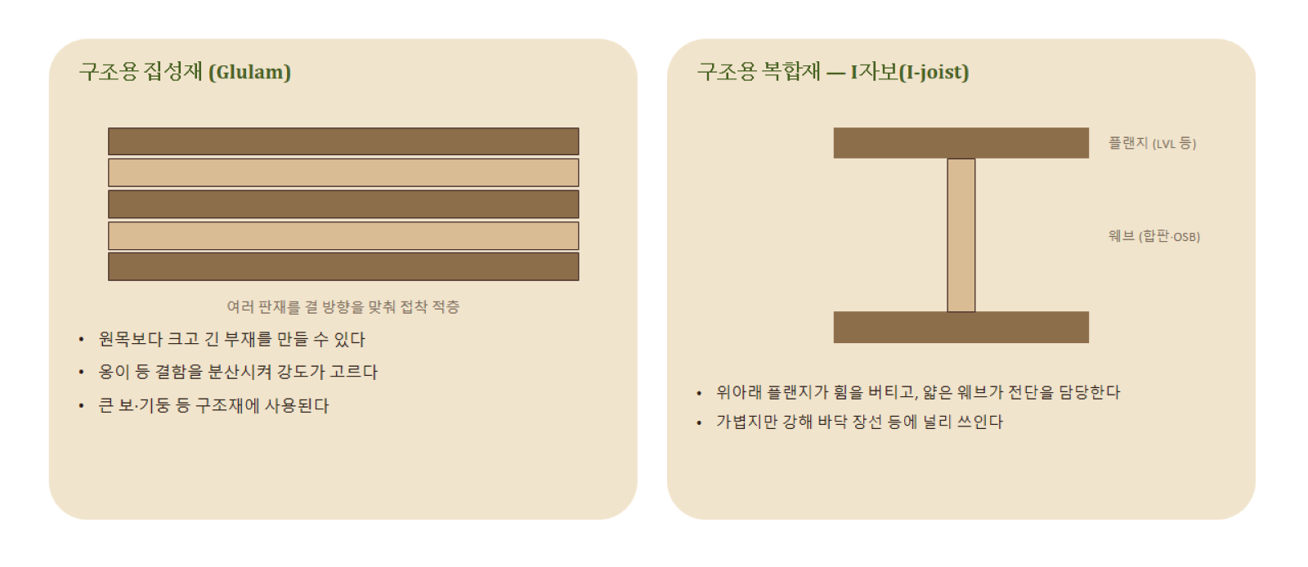
16장 집성접합 제재목
그림으로 보기 — Glulam과 I자보 단면
목공의 이해 · 상세노트
46

Slide 47
17장 목재 구매
구매처 비교와 검수 체크리스트
구매처 | 장점 | 단점
지역 제재소 | 대량구매 유리, 맞춤 제재 가능 | 최소주문수량, 건조상태 편차
목공용 소매점 | 소량구매, 다양한 수종 비교 | 단가 상대적으로 높음
온라인 | 편리함, 가격 비교 용이 | 직접 상태 확인 불가
경매/원목시장 | 원목 저렴 대량 확보 | 안목 필요, 개인 건조 부담
현장 검수 체크리스트
함수율계 실측 / 뒤틀림(bow·crook·twist) 육안 확인 / 갈라짐·할렬 확인(마구리 두드려 소리 판단)
옹이 위치·크기 표시 / 변색·부후·충해 흔적 확인 / 등급 스탬프 확인 / 정목·판목 여부 확인
목공의 이해 · 상세노트
47

Slide 48
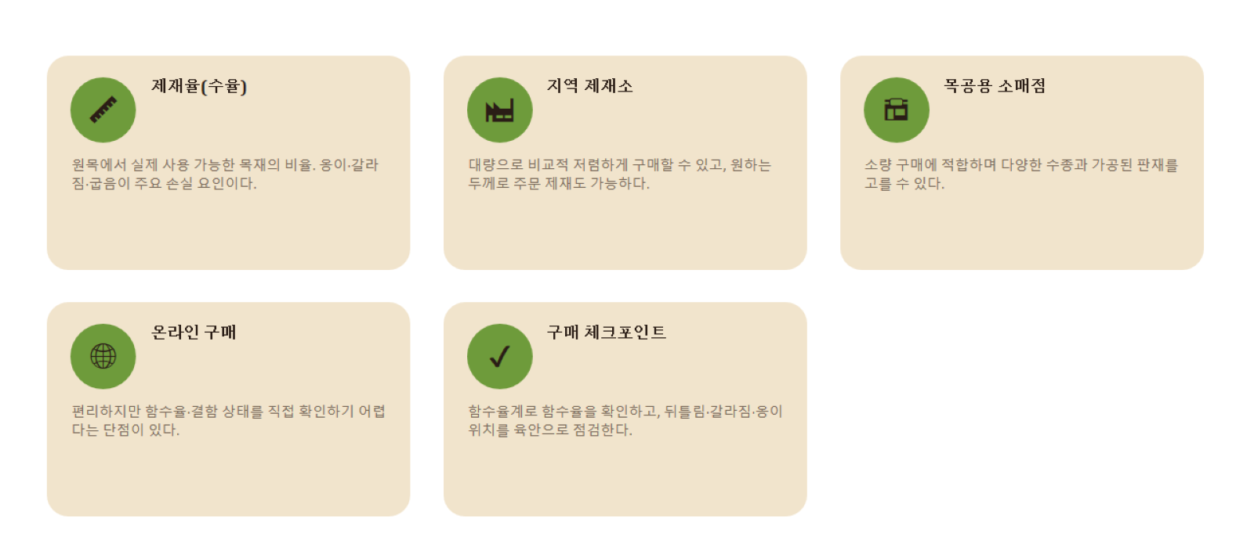
17장 목재 구매
그림으로 보기 — 구매처와 체크리스트
목공의 이해 · 상세노트
48

Slide 49
핵심 정리 (1장 ~ 9장)
1
만재율↑ = 밀도·강도↑(침엽수) 경향, 심재는 내구성↑이지만 방부제 침투는 어려움
2
기본비중은 전건중량÷생재부피÷물밀도 — 세포벽 자체 비중은 수종무관 약 1.5
3
생옹이/사옹이, 압축·인장이상재는 강도·치수안정성을 저하시키는 핵심 결함
4
환공재(참나무)·산공재(자작나무)·반환공재(호두나무) — 도관배열로 수종 식별
5
목재는 인장>압축 강도, MOE(강성)와 MOR(파괴강도)는 서로 다른 물성
6
함수율 1%↓당 압축강도 약 4~6%↑(FSP 이하), 등급은 SS>No.1>No.2>No.3
7
FSP(약 28~30%) 기준 치수변화 시작, EMC는 계절(여름16~18%/겨울8~10%)에 따라 변함
8
수축률은 길이(0.1~0.3%)<방사(3~6%)<접선(6~12%) 순으로 커짐
9
건조는 4단계 스케줄로 진행하며 급건조는 표면균열·케이스하드닝을 유발
목공의 이해 · 상세노트
49

Slide 50
핵심 정리 (9장 ~ 17장)
9
절삭은 함수율 8~15%에서 가장 양호, 증기휨은 곡률≥두께×8~10배가 안전 기준
10
접합은 맞댄·겹침·장부·사개물림·핑거조인트 등으로 다양하며 각각 강도 특성이 다름
11
장부 두께는 부재 두께의 약 1/3, 체결구는 못<나사<볼트 순으로 인발강도 상승
12
접착은 기계적 맞물림+화학적 결합 — PVA(실내)·에폭시·폴리우레탄·PF(내수) 등 용도별 선택
13
도장은 무처리·코팅형·침투형·조합 4방식, 보존처리는 방부·방염·UV로 구분
14
정목은 안정성, 판목은 수율 — 명목치수(2×4)는 실제로 약 38×89mm까지 줄어듦
15
합판은 홀수겹+직교적층으로 이방성을 상쇄, PB·OSB·MDF는 용도별 강도·표면특성이 다름
16
Glulam은 큰 단면을, I자보는 플랜지(휨)+웨브(전단) 분업으로 재료효율을 높임
17
목재 구매 시 제재율·구매처 특성·함수율과 결함 확인이 핵심 체크포인트
목공의 이해 · 상세노트
50

